Slide 1
VITADAIRY KMS – HIỆU CHỈNH CHỨC NĂNG
NỘI DUNG HIỆU CHỈNH:
Chỉnh sửa Bước thực hiện – Xác nhận sản xuất 1 (bộ phận thiết kế )
Chỉnh sửa thông tin đăng ký đầu tư – Doanh số cam kết (Web - App)

Slide 2
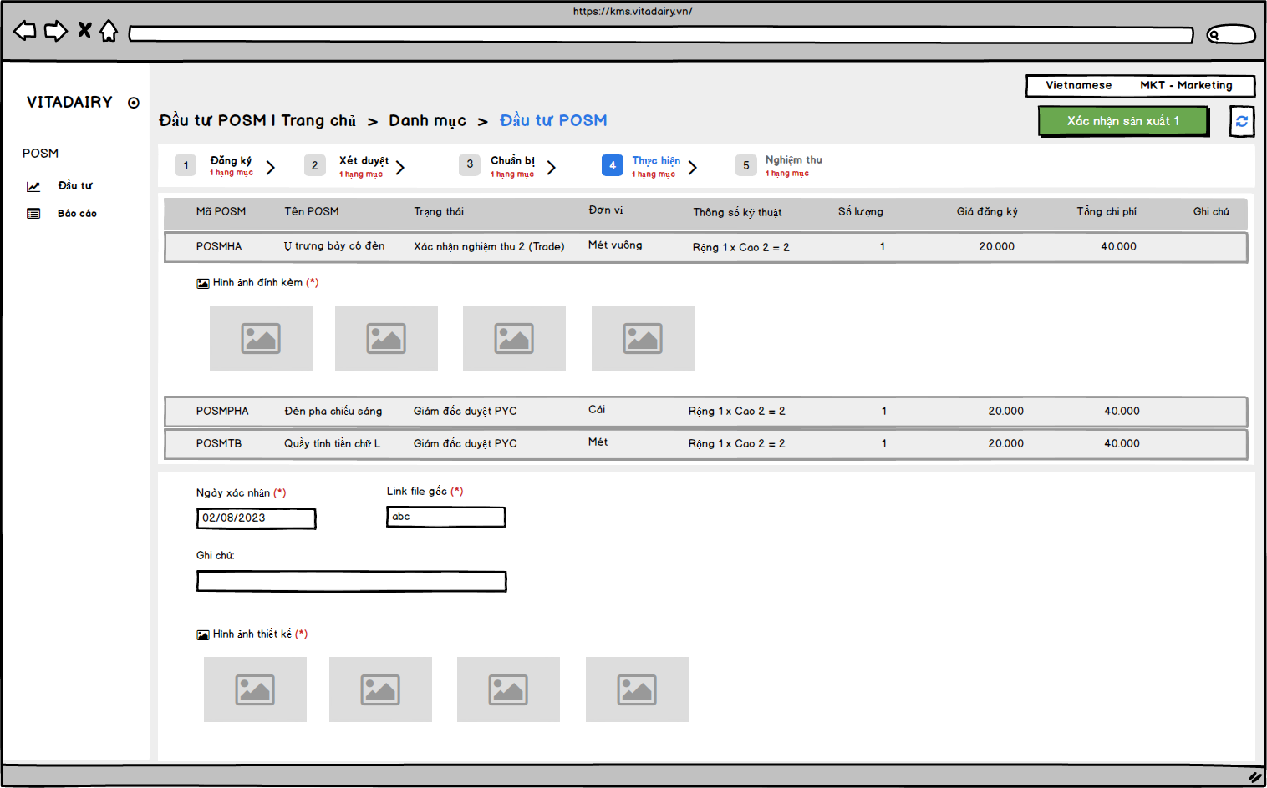
CHỈNH SỬA BƯỚC XÁC NHẬN SẢN XUẤT 1 (WEB)
Chuyển các thông tin : ngày xác nhận, link gốc, ghi chú và thêm phần hình ảnh ra bên ngoài khi click vào mã đề xuất thay vì phải để trong từng hạng mục POSM.
Chi tiết từng hạng mục POSM chỉ còn thông tin "hình ảnh đính kèm”.
Nút "Xác nhận sản xuất 1" cũng chuyển ra ngoài để duyệt 1 lần cho tất cả POSM

Slide 3
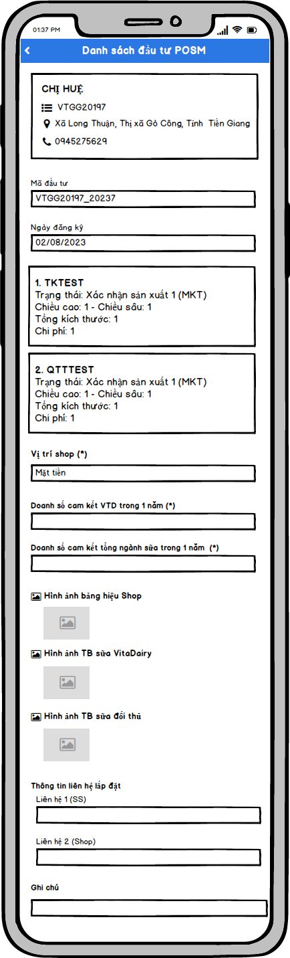
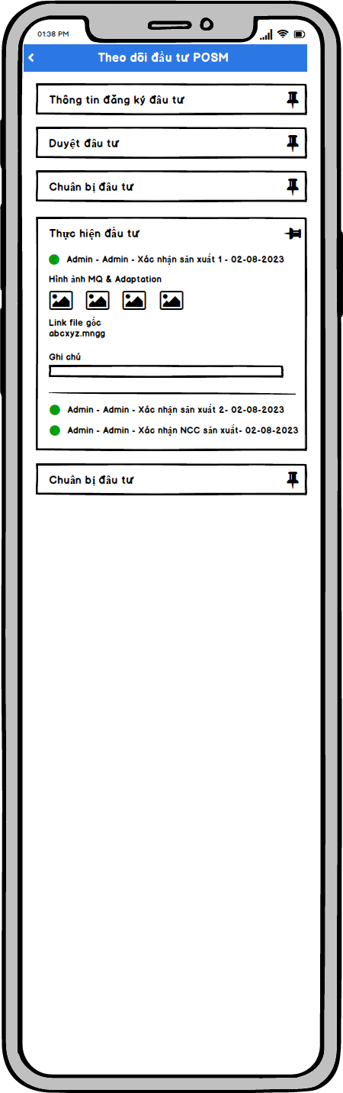
CHỈNH SỬA HIỂN THỊ BƯỚC THỰC HIỆN (APP)
Hình ảnh MQ & Adaptation: Lấy hình ảnh tại mục “Hình ảnh đính kèm” của từng POSM trên Web (hình ảnh của loại POSM nào thì sẽ lấy hình của loại đó )
Link file gốc: Lấy link file gốc tổng của đề xuất hiển thị cho tất cả POSM

Slide 4
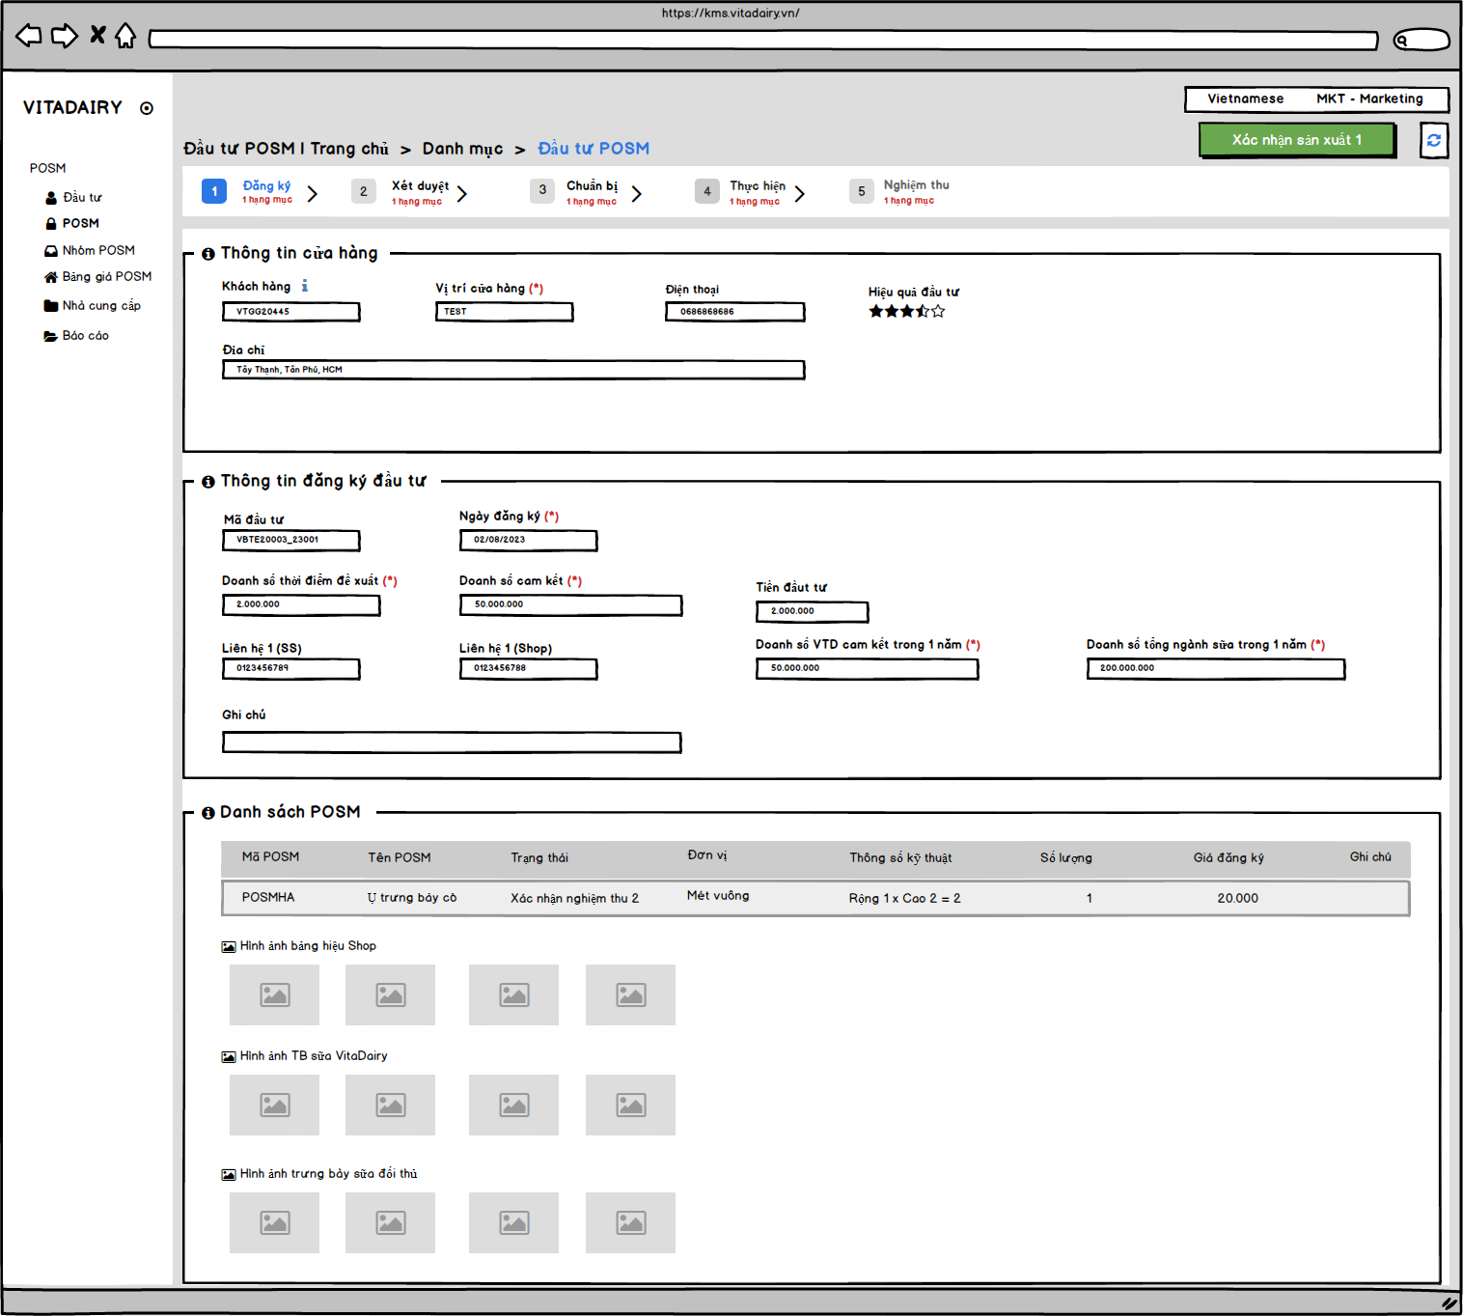
CHỈNH SỬA THÔNG TIN ĐĂNG KÝ ĐẦU TƯ (WEB)
Bổ sung thêm:
Doanh số VTD cam kết trong 1 năm
Doanh số tổng ngành sữa trong 1 năm

Slide 5
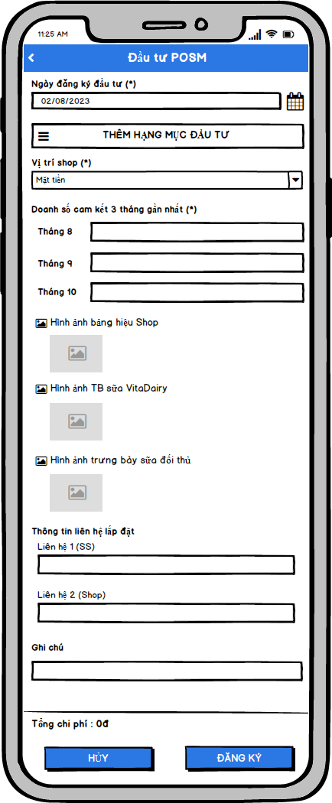
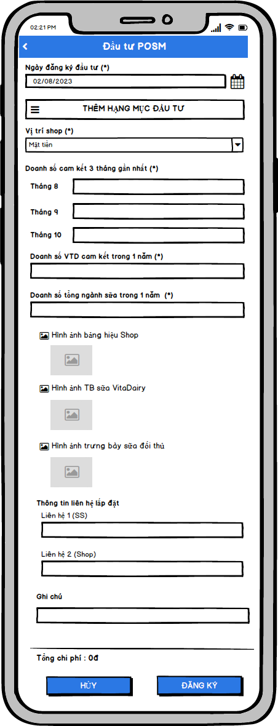
CHỈNH SỬA THÔNG TIN ĐĂNG KÝ ĐẦU TƯ (APP)
Bổ sung thêm bên dưới "Doanh số cam kết 3 tháng gần nhất"
Doanh số VTD cam kết trong 1 năm
Doanh số tổng ngành sữa trong 1 năm

